Slide 1
Group Reading
Zhuo Li
2023-01-13

Slide 2
Debiased Learning from Naturally Imbalanced Pseudo-Labels
Debiased Pseudo Labeling in Self-Training

Slide 3
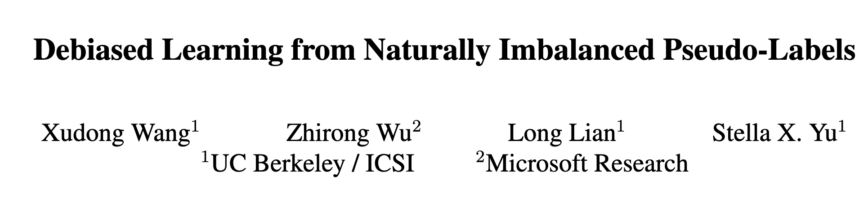
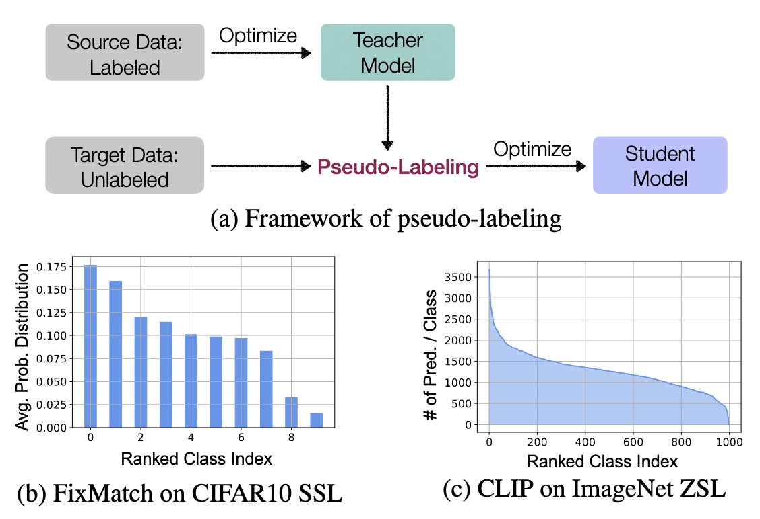


使用现有的框架去打pseudo label，会得到imbalance的结果，即便是在平衡数据上训练。
Imbalance pseudo label带来问题，损害了模型的训练。
以上的表现在半监督、zero-shot learning都有明显的表现，降低了模型效果。
Notes:
通过未发生的条件来推理可能的结果，就是反事实推理的问题
先使用观察数据构建模型，获得变量，然后控制变量并通过外部干预目标变量，来获得干预后的Y值和更新后的别的变量值

Slide 4
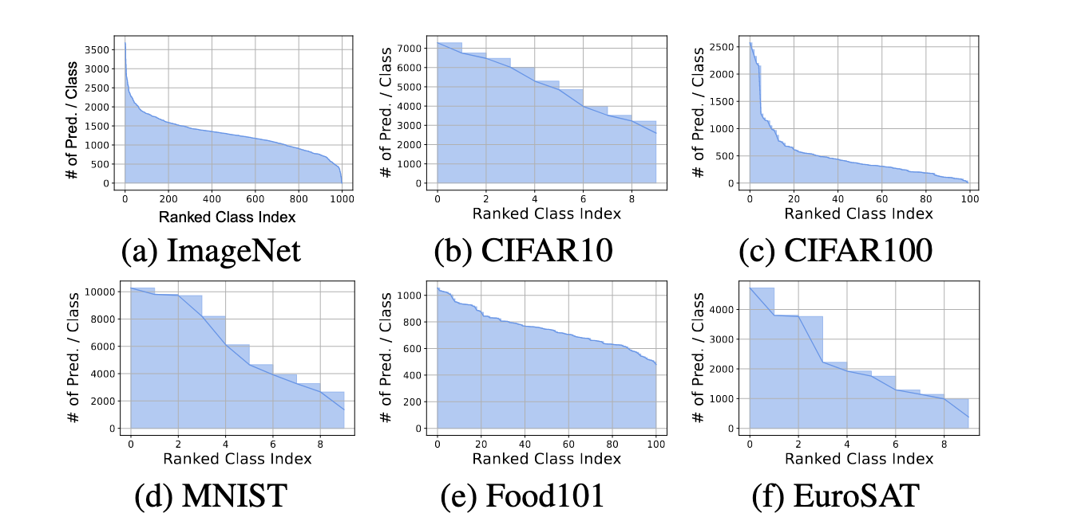
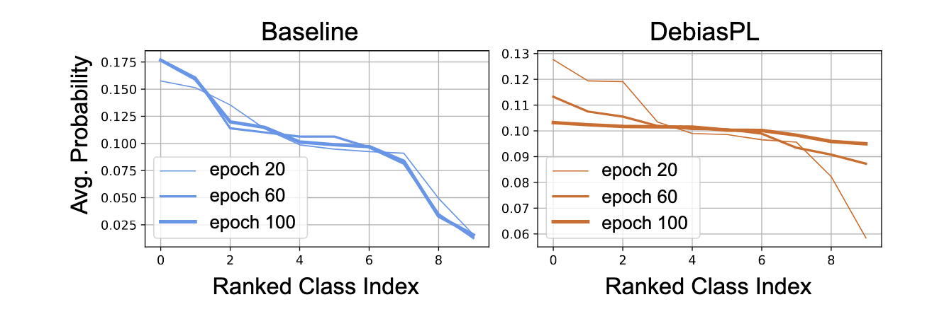
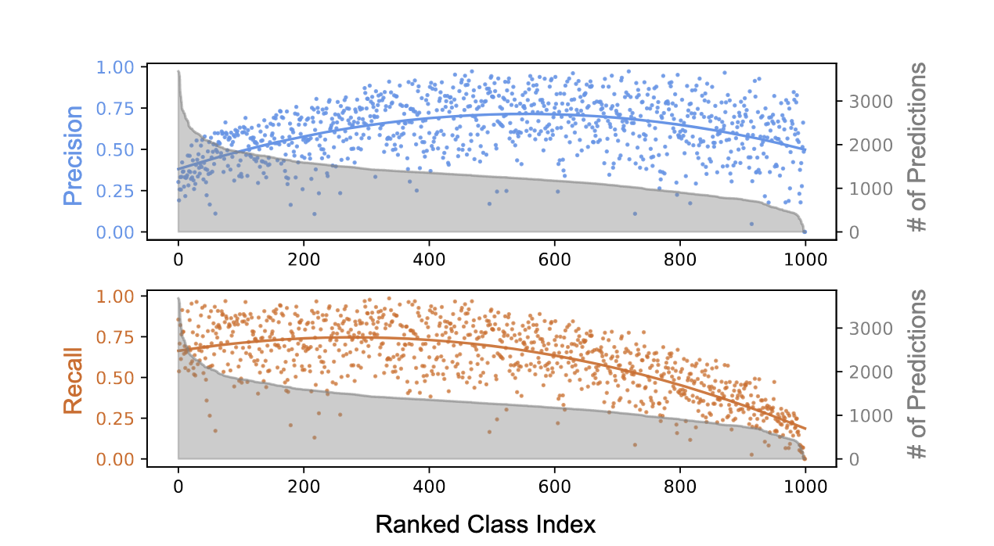

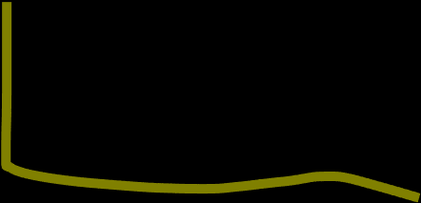
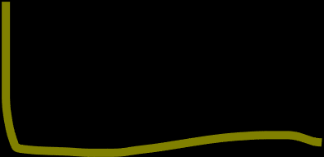
几个观察到的现象
随着训练深入，pseudo label的不平衡问题会加剧
在有限数据训练得到的模型上对unlabeled data进行labeling后，得到的label结果和其真实标签计算recall和precision，可以发现recall和precision成负相关，这说明出现大量正确预测为真实标签A的样本的情况时，更多的这类A被预测错了成为别的类。
precision，准确率，表示预测结果中，预测为正样本的样本中，正确预测为正样本的概率；
recall，召回率，表示在原始样本的正样本中，最后被正确预测为正样本的概率
Notes:
精确率是针对我们预测结果而言的，它表示的是预测为正的样本中有多少是真正的正样本。那么预测为正就有两种可能了，一种就是把正类预测为正类(TP)，另一种就是把负类预测为正类(FP)，也就是 P=TPTP+FPP = \frac{TP}{TP+FP}P = \frac{TP}{TP+FP} 而召回率是针对我们原来的样本而言的，它表示的是样本中的正例有多少被预测正确了。那也有两种可能，一种是把原来的正类预测成正类(TP)，另一种就是把原来的正类预测为负类(FN)。 R=TPTP+FNR = \frac{TP}{TP+FN}R = \frac{TP}{TP+FN}

Slide 5
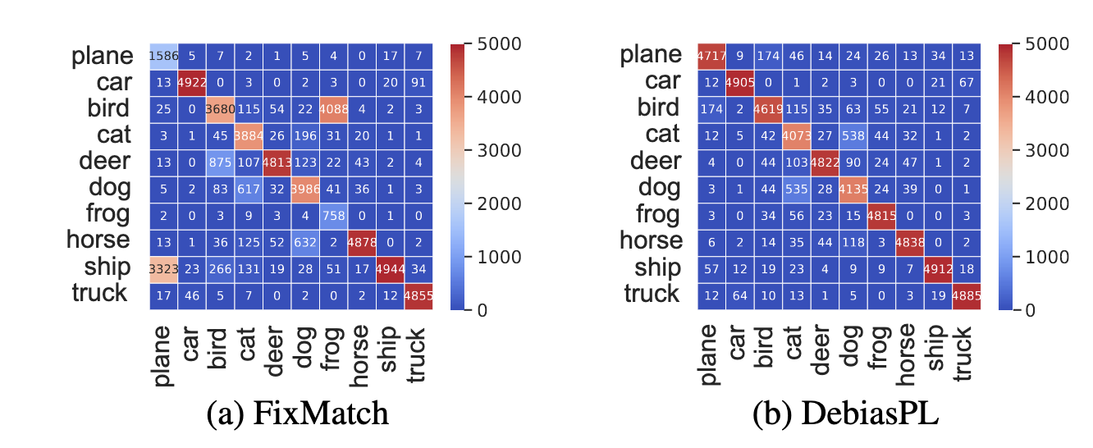
传统打出来的pseudo label，存在着类之间边界距离小的问题，inter-class confounding.

Slide 6
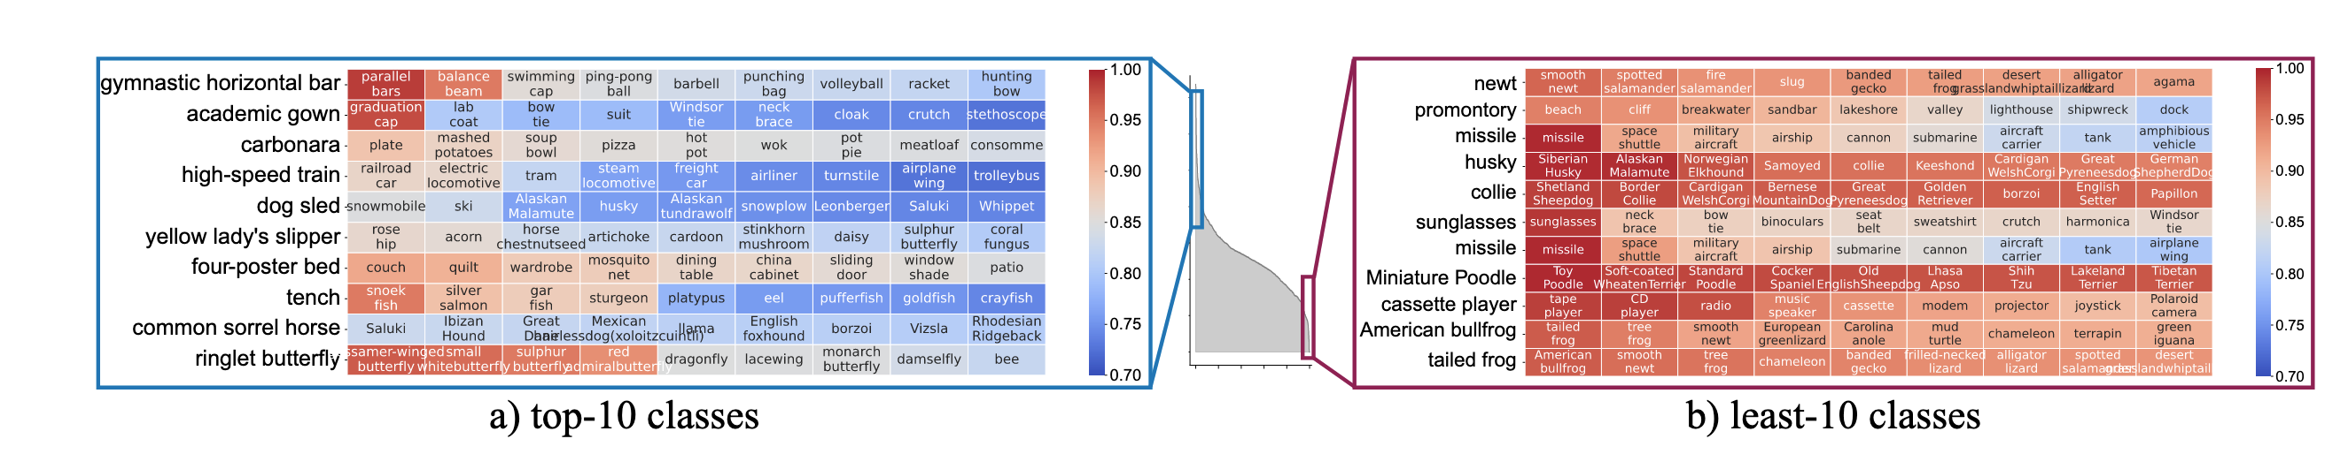
Zero-Shot learning中，低频类存在着非常严重的inter-class confounding。而高频类中也存在类似现象，但是不明显。
归咎为类的边界不够明显！

Slide 7
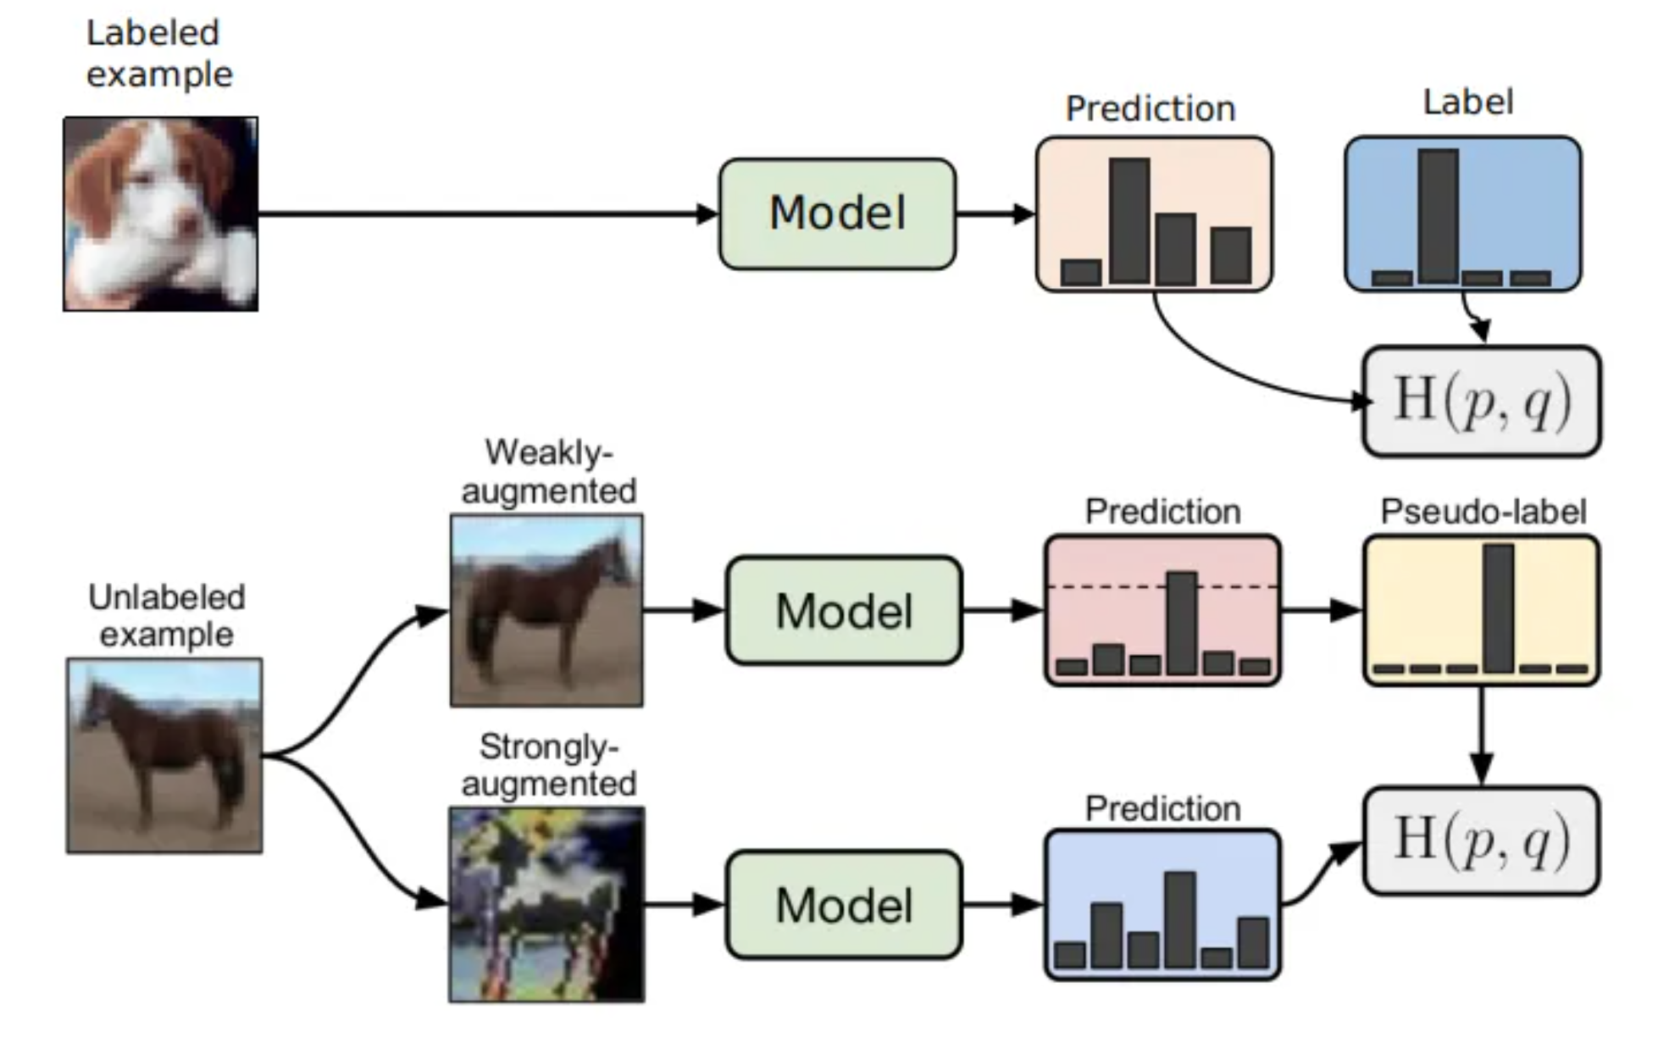
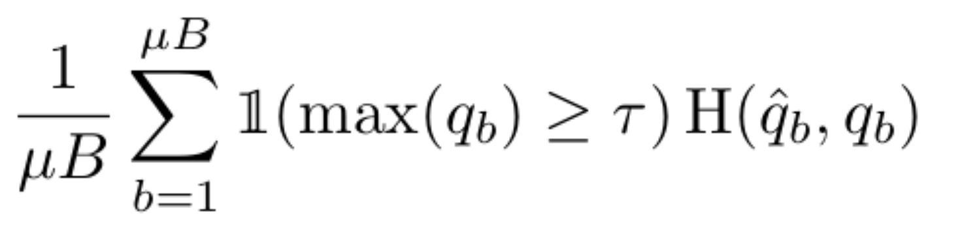
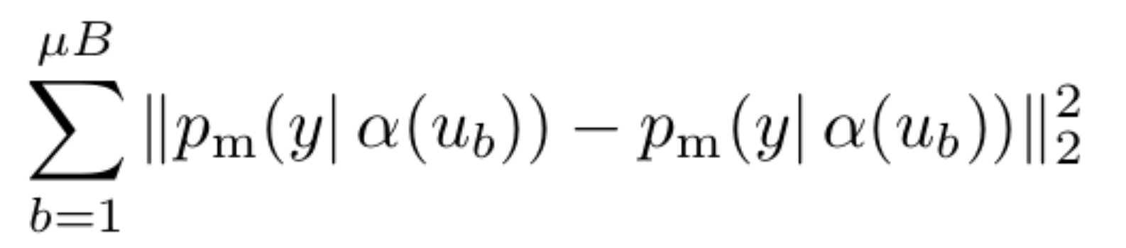
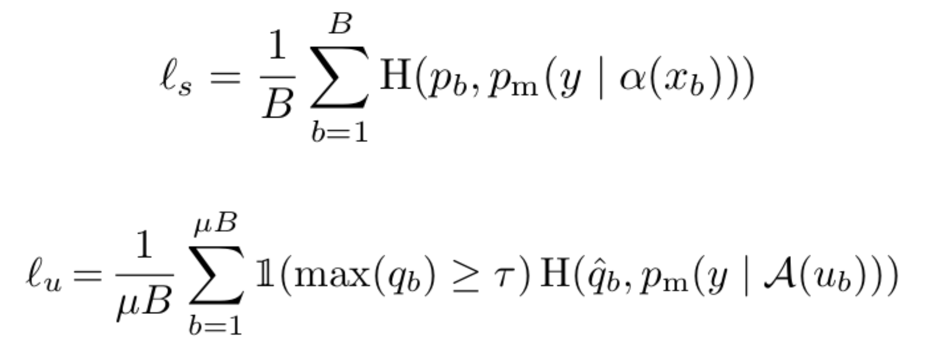
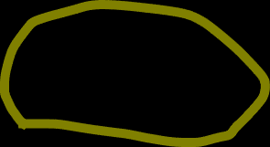



Background —— 基于 fixmatch框架改进，这一步的目的是为了获得标签
使用有限监督数据训练得到的模型对无标注数据打label，并筛选大于阈值的数据出来使用，提供loss。
一致性原则。相同图片经过不同扰动（增强）经过网络会输出相同预测结果。
一般的loss 形式

Slide 8
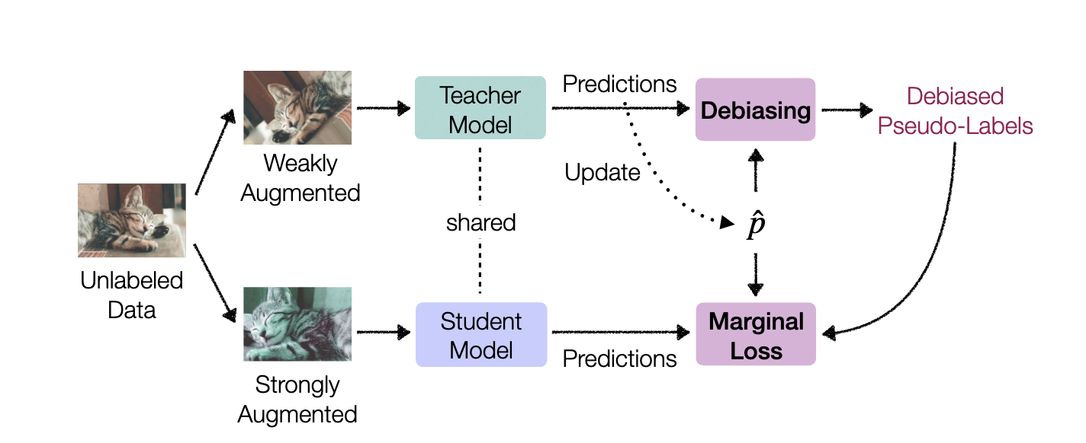
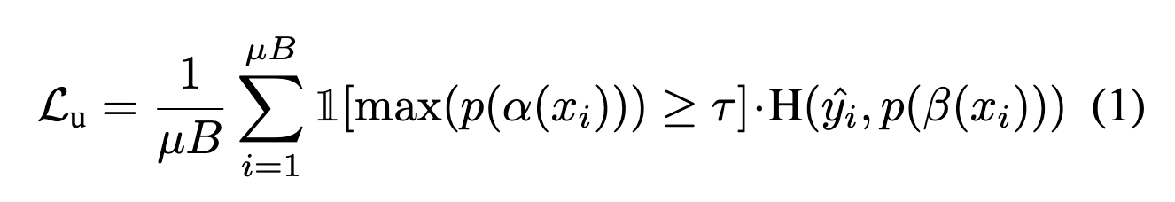
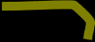
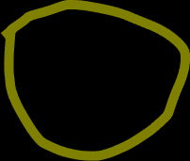

Method —— 1. 反事实推理来做pseudo label的分布矫正 2. Margin loss来明显化类之间的边界
Overall framework

Slide 9
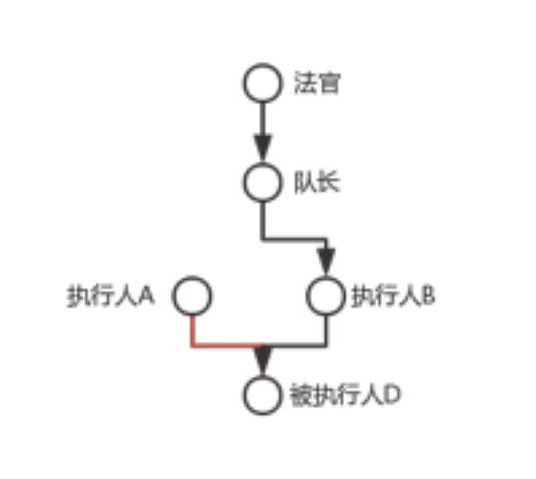
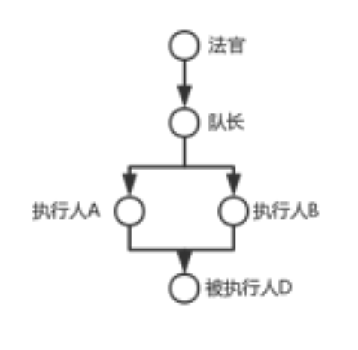
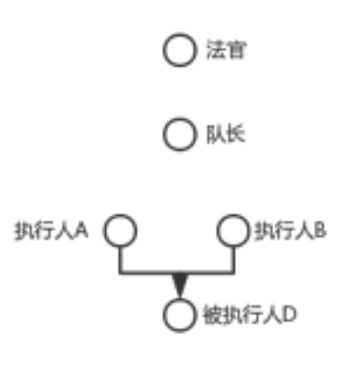


1. 反事实推理来做pseudo label的分布矫正
通过未发生的条件来推理可能的结果，就是反事实推理的问题。
对所有A、B间的因果推断，可以观测所有潜在直接或间接的共同原因，也就是所有共同原因都被找到，才能推断出A和B导致D。换句话说AB是条件独立的。
https://zhuanlan.zhihu.com/p/49370898
Notes:
简单来说，反事实逻辑可以用程序中的IF(如果)来表达。比如，如果小明今天去了天安门，他就会看到天安门城楼。这句话表明在真实世界中小明没有去天安门。我们假设了一件事情，在假设的这件事情上，小明如果发生了这个动作，就会有一个结果(看见天安门)。假设小明的动作就叫反事实逻辑， 反事实逻辑里有个显著推断，这个显著推断显然是我们之前的经验起作用了，这个经验（规律）怎么来的呢？也许是我自己去过天安门看到了天安门城楼，也许我看到电视上别人去了天安门并且也看到了城楼。这些经验可以是我们观察到的，也可以是别人告诉我们的。
模型对这个样本预测成这一类的概率相比动量平均结果增大的部分，再拿来生成伪标签
模型对样本 Ai 的预测，受到样本和模型自身偏差的影响。模型自身偏差可能指模型本身倾向于把大部分的样本预测做几个主体类。那我们想知道单独由这个样本本身引起的预测(也就是直接原因，direct effect)，就做需要做一个counterfactual推理

Slide 10
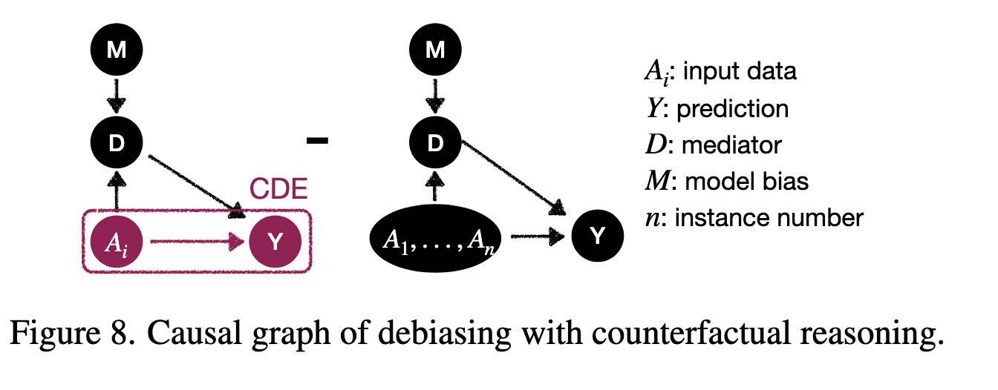
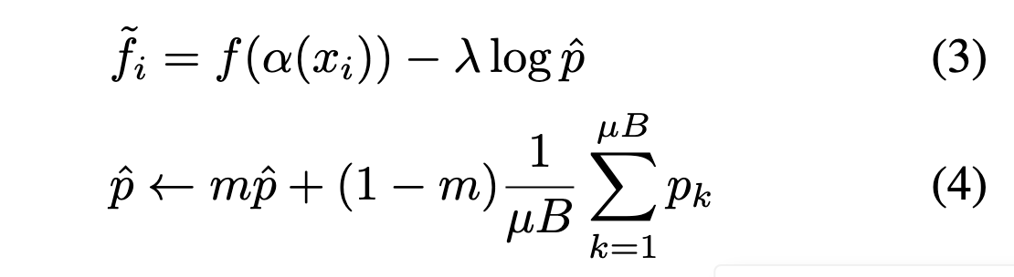









1. 反事实推理来做pseudo label的分布矫正
通过未发生的条件来推理可能的结果，就是反事实推理的问题。
Notes:
简单来说，反事实逻辑可以用程序中的IF(如果)来表达。比如，如果小明今天去了天安门，他就会看到天安门城楼。这句话表明在真实世界中小明没有去天安门。我们假设了一件事情，在假设的这件事情上，小明如果发生了这个动作，就会有一个结果(看见天安门)。假设小明的动作就叫反事实逻辑， 反事实逻辑里有个显著推断，这个显著推断显然是我们之前的经验起作用了，这个经验（规律）怎么来的呢？也许是我自己去过天安门看到了天安门城楼，也许我看到电视上别人去了天安门并且也看到了城楼。这些经验可以是我们观察到的，也可以是别人告诉我们的。
模型对这个样本预测成这一类的概率相比动量平均结果增大的部分，再拿来生成伪标签
模型对样本 Ai 的预测，受到样本和模型自身偏差的影响。模型自身偏差可能指模型本身倾向于把大部分的样本预测做几个主体类。那我们想知道单独由这个样本本身引起的预测(也就是直接原因，direct effect)，就做需要做一个counterfactual推理

Slide 11
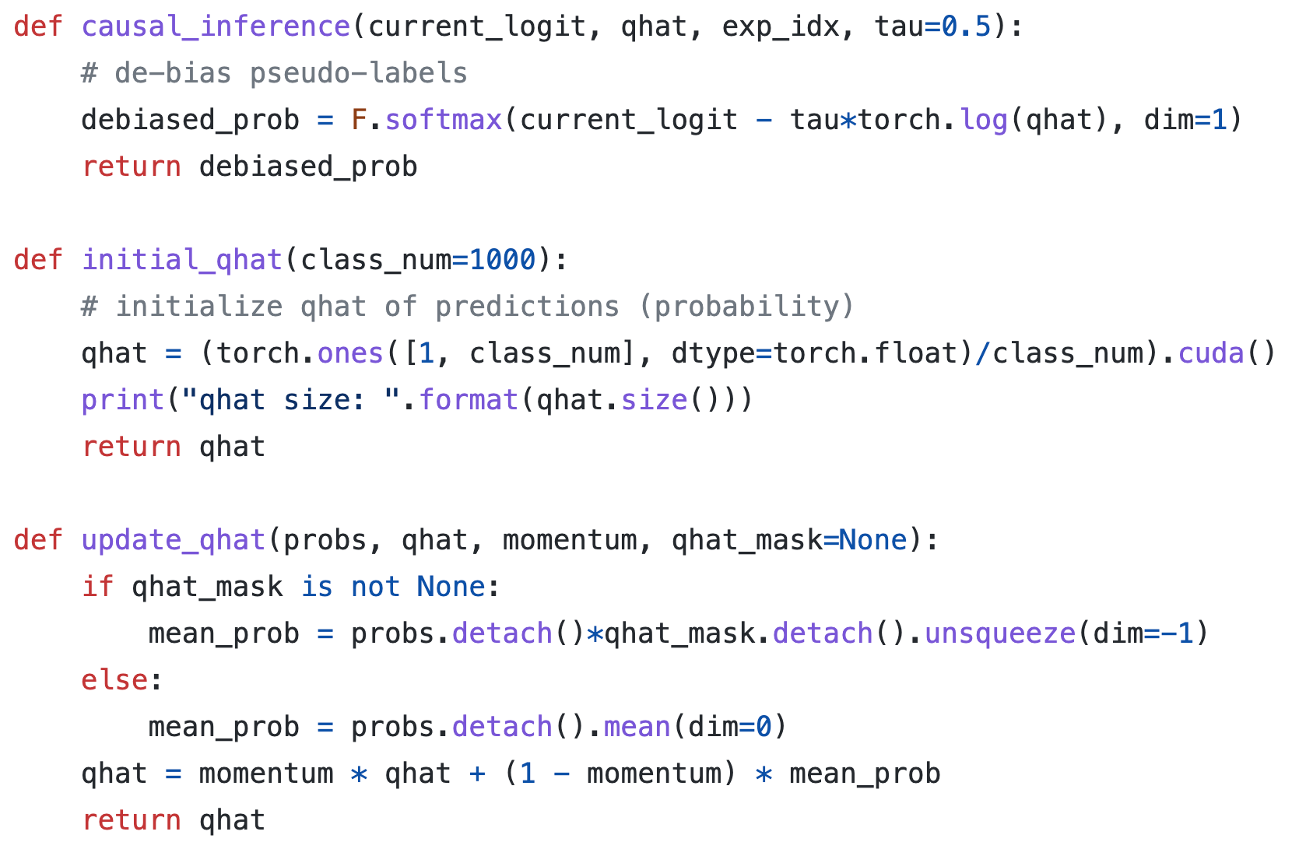

1. 反事实推理来做pseudo label的分布矫正
通过未发生的条件来推理可能的结果，就是反事实推理的问题。
Notes:
简单来说，反事实逻辑可以用程序中的IF(如果)来表达。比如，如果小明今天去了天安门，他就会看到天安门城楼。这句话表明在真实世界中小明没有去天安门。我们假设了一件事情，在假设的这件事情上，小明如果发生了这个动作，就会有一个结果(看见天安门)。假设小明的动作就叫反事实逻辑， 反事实逻辑里有个显著推断，这个显著推断显然是我们之前的经验起作用了，这个经验（规律）怎么来的呢？也许是我自己去过天安门看到了天安门城楼，也许我看到电视上别人去了天安门并且也看到了城楼。这些经验可以是我们观察到的，也可以是别人告诉我们的。
模型对这个样本预测成这一类的概率相比动量平均结果增大的部分，再拿来生成伪标签
模型对样本 Ai 的预测，受到样本和模型自身偏差的影响。模型自身偏差可能指模型本身倾向于把大部分的样本预测做几个主体类。那我们想知道单独由这个样本本身引起的预测(也就是直接原因，direct effect)，就做需要做一个counterfactual推理

Slide 12
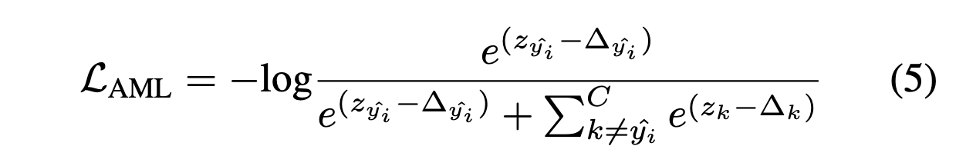
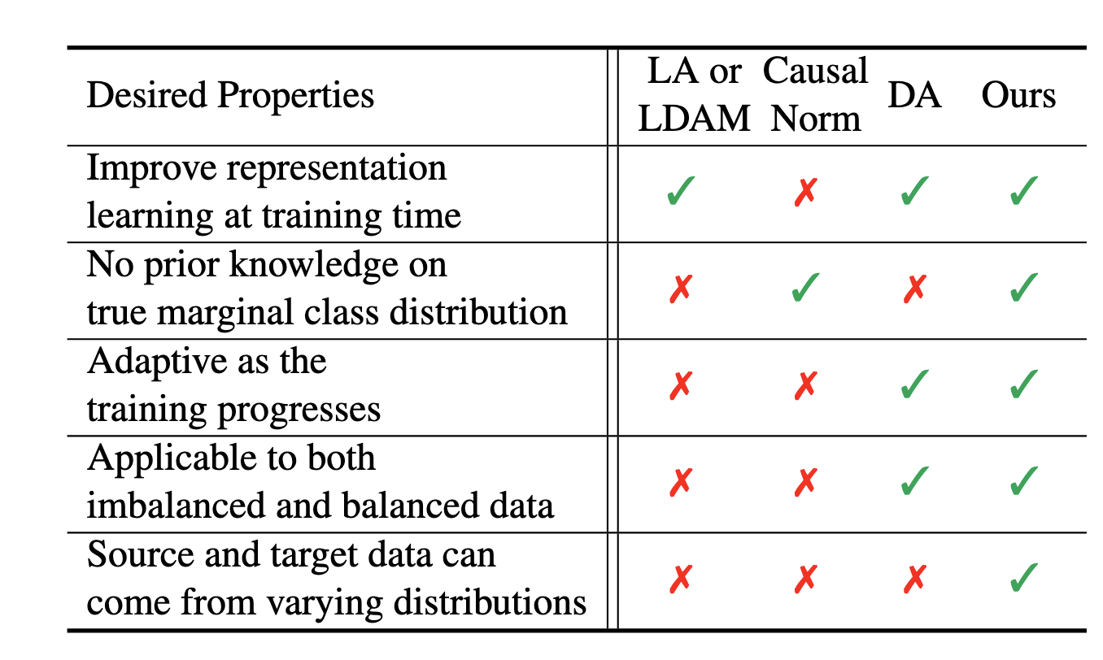
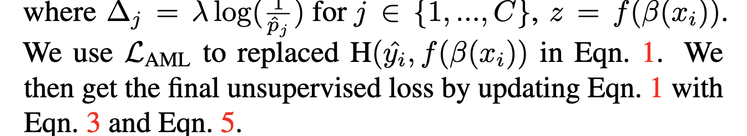



2. Margin loss来明显化类之间的边界

Slide 13
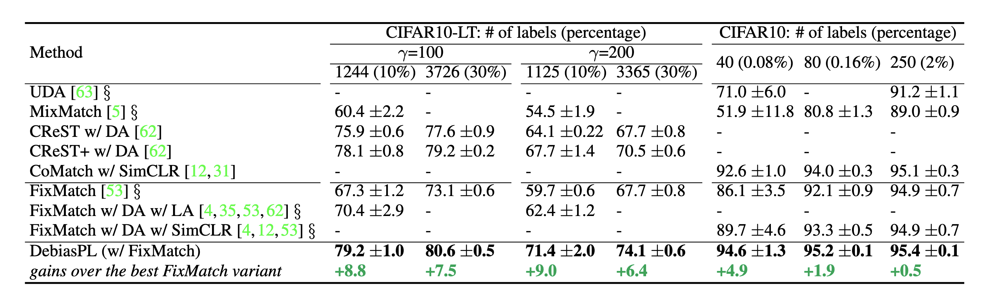
实验部分

Slide 14
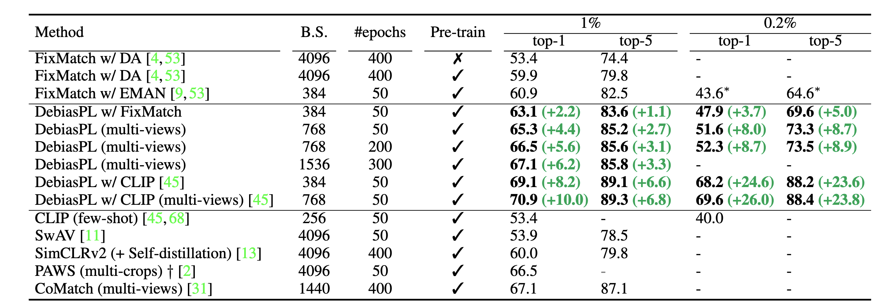


实验部分

Slide 15
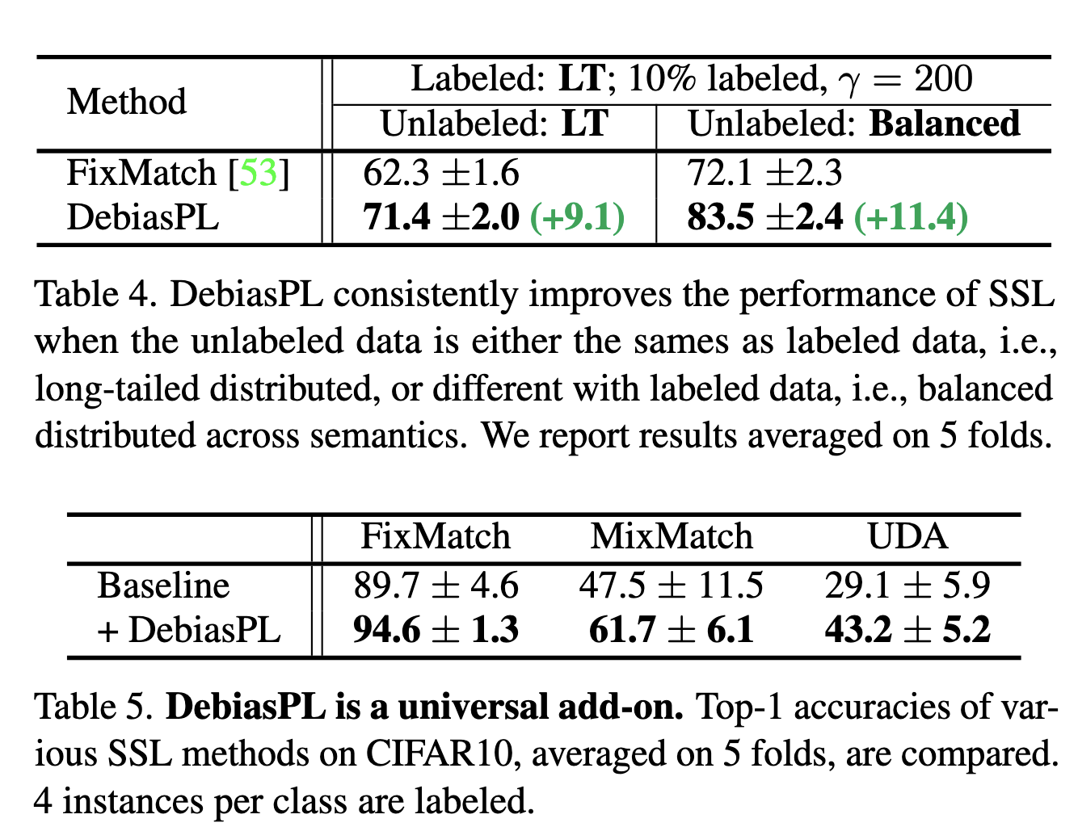
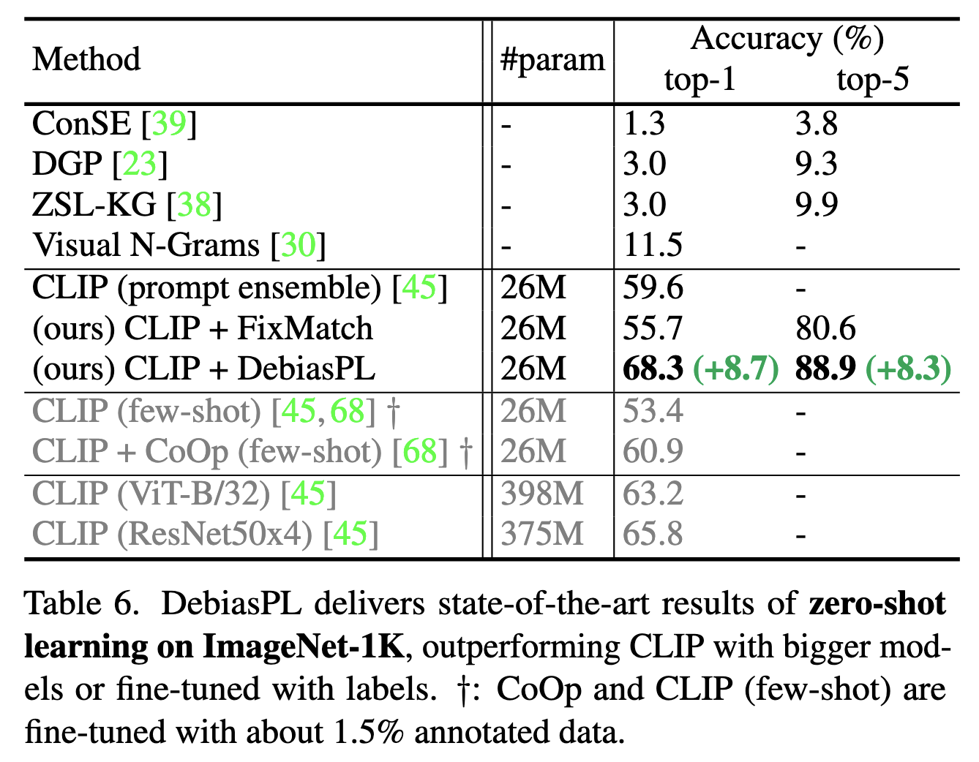

实验部分

Slide 16
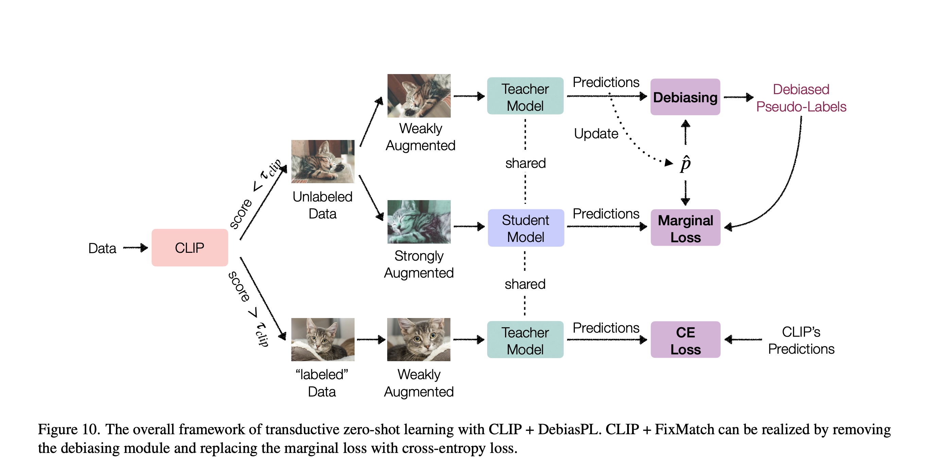
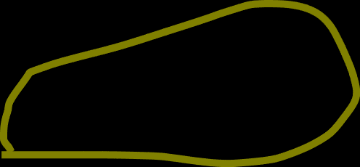
Method —— 1. 反事实推理来做pseudo label的分布矫正 2. Margin loss来明显化类之间的边界

Slide 17
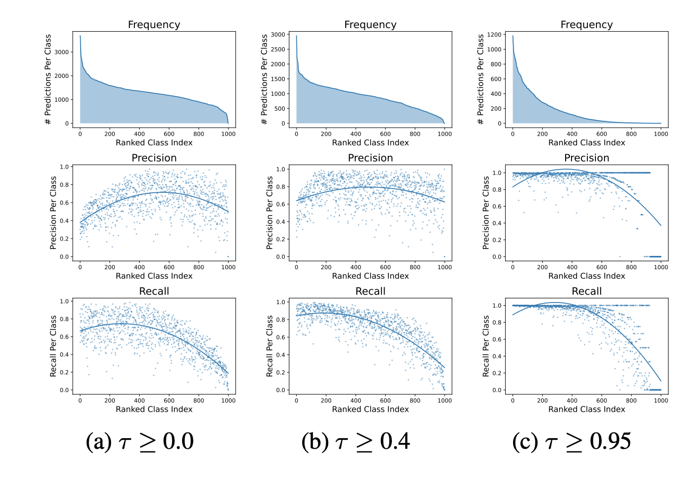
Method —— 1. 反事实推理来做pseudo label的分布矫正 2. Margin loss来明显化类之间的边界

Slide 18
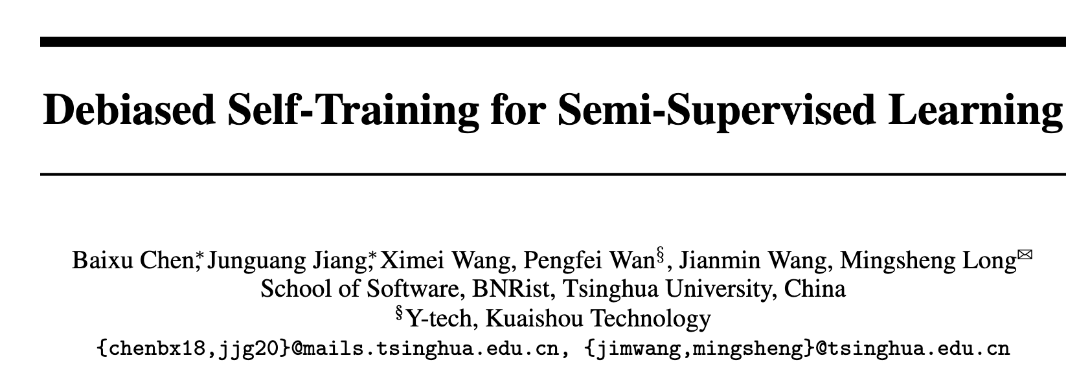
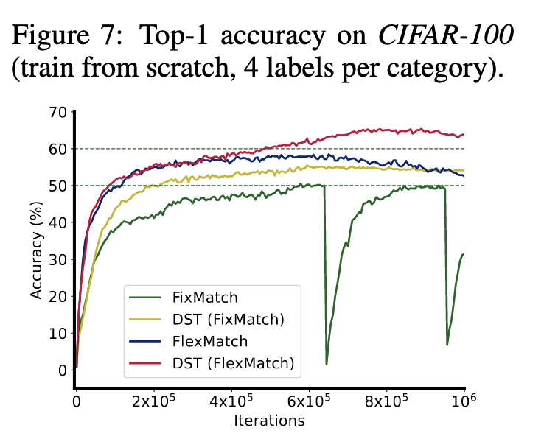
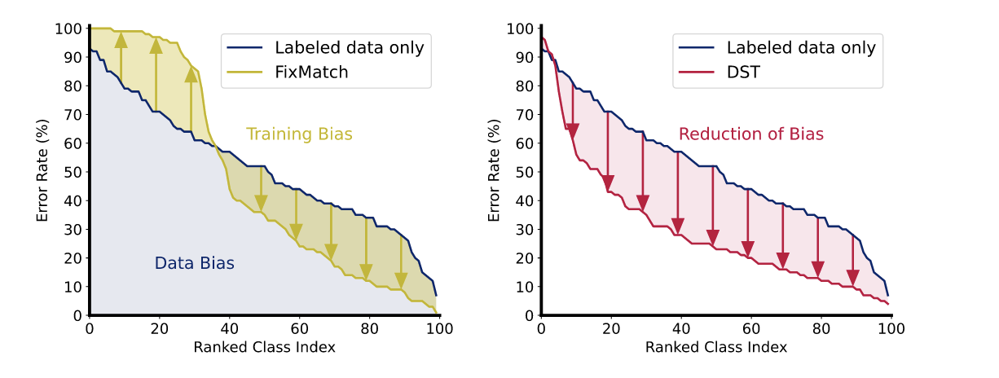

马太效应：训练过程中会让已经表现不错的类性能更好，而表现较差的类性能更差。
训练过程中出现（剧烈）性能下降，此后无法恢复到之前的水平。

Slide 19
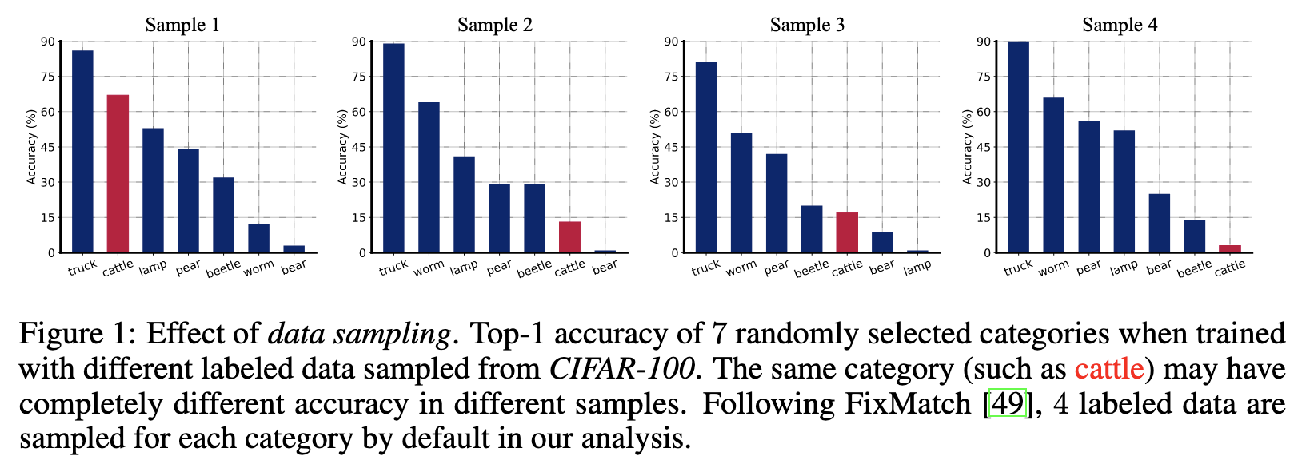


几个观察到的现象
数据偏差：因为标记数据的稀缺性和采样数据点的随机质量而引起。不同的采样方式获得到的训练数据和真实分类面之间的距离也有所不同。
“with some supporting data points closer and others far away”，意味着不同采样方式获得的训练数据中，support point也有所不同，从而学习得到的决策分类面有所不同。

Slide 20
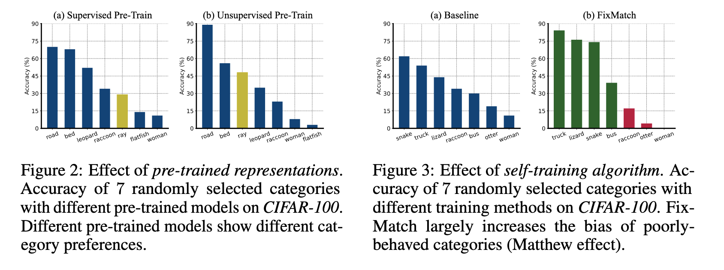
几个观察到的现象
模型偏差：由于不同的预训练方法造成模型掌握特征不同，引起对不同类别的偏好；
训练偏差：指不恰当地使用伪标签进行训练所带来的偏差增量。

Slide 21
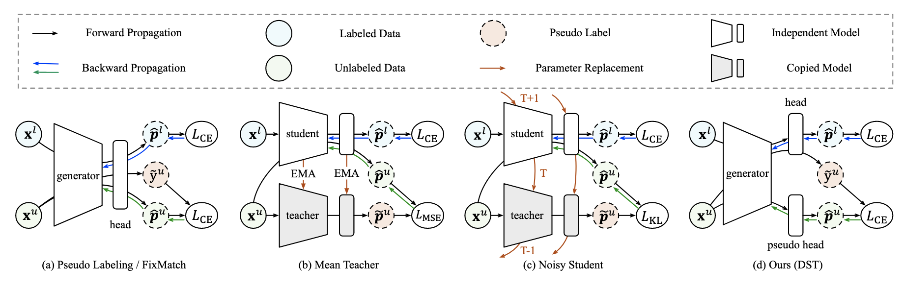




本文的核心 ——数据偏差和模型偏差是固有的，训练偏差和伪标签偏差如何缓解？
出发点：
1. 伪标签由同一模型生成并使用，导致了训练偏差，随着这种自训练的进行，模型的误差可能会被放大
2. 在使用少量有标签样本进行训练时，数据偏差和模型偏差导致的伪标签不可靠问题不容忽视，而现有方法仅是放弃这类标签，并没有试图解决
(a) 就是 FixMatch，伪标签的生成和使用来自于同一模型；(b) 是 EMA 方法，(c) 是使用前一个阶段的模型，但这种教师学生模型依然具有很强的相关性。(d) 则是本文方法，选择使用相同的骨架网络，但不同的预测端，通过有点类似生成对抗的思想从特征空间的层面训练骨架网络。

Slide 22
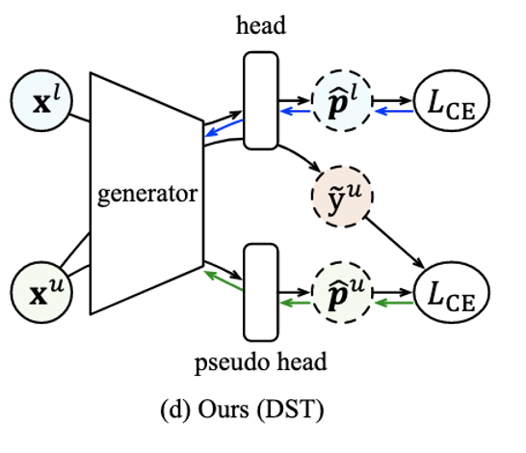
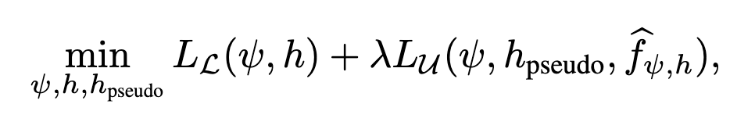





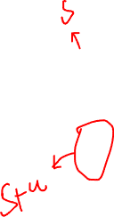



本文的核心 ——数据偏差和模型偏差是固有的，训练偏差和伪标签偏差如何缓解？
几个关键点：
使用clean labeled data 训练出来的head去给unlabaled data打标签。
打出来的pseudo label – data 不会用来更新1中的head，而是更新自己的pseudo head。目的是避免污染+缓解head的误差积累。
Pseudo label – data只用来更新backbone，影响特征学习
到这儿，我们达成了第一个目的：避免错误在head上的积累。

Slide 23
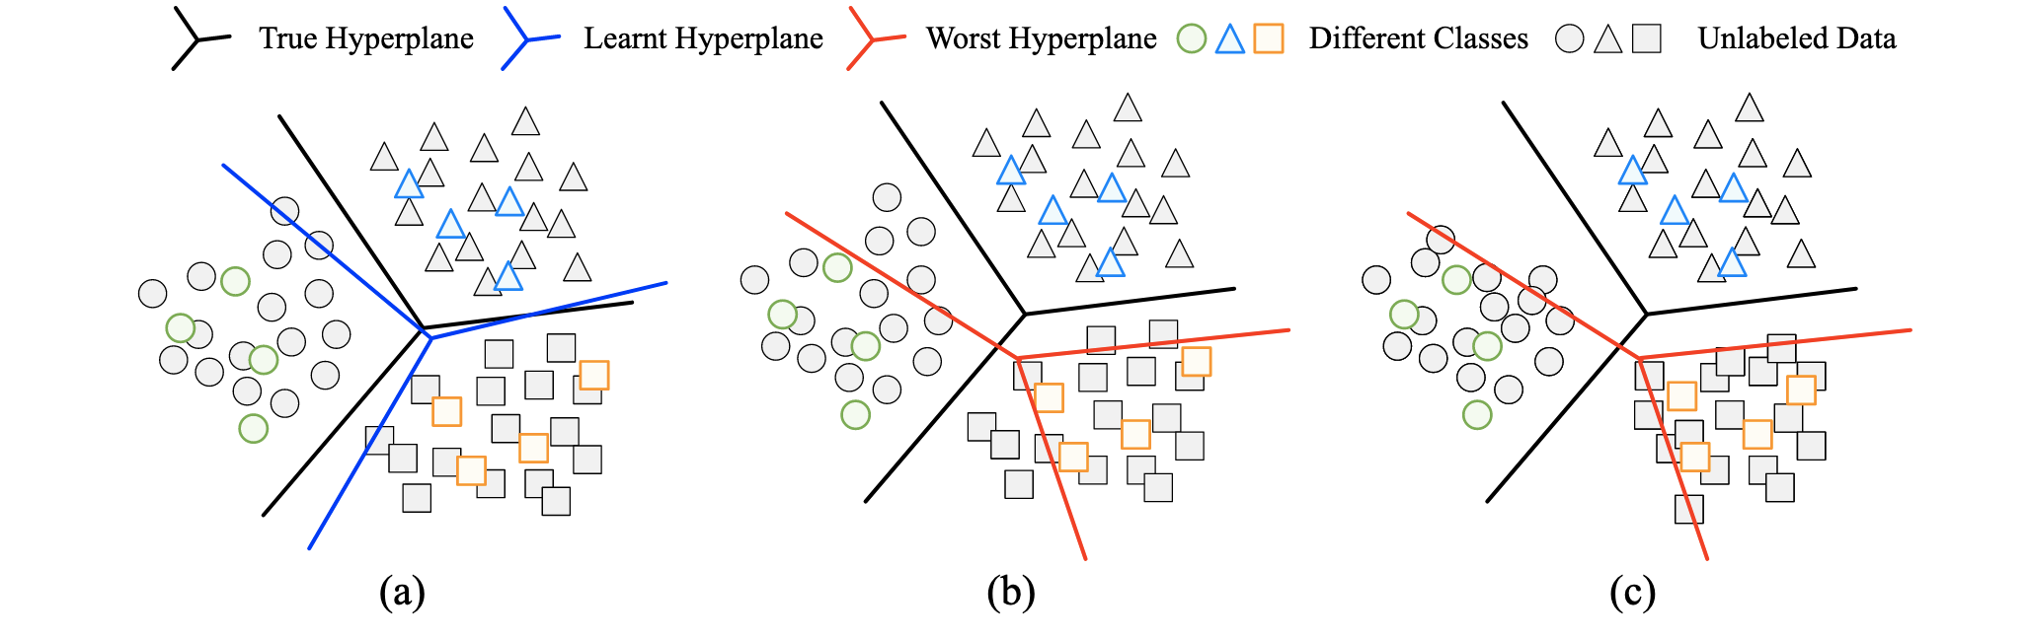
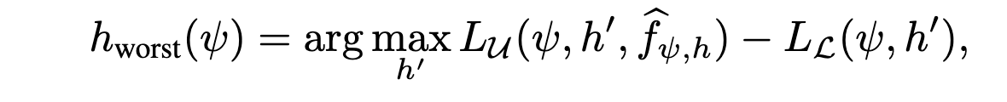
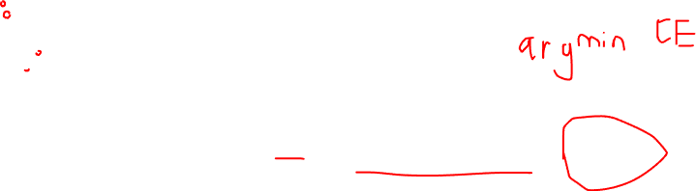



本文的核心 ——数据偏差和模型偏差是固有的，训练偏差和伪标签偏差如何缓解？
传统从分类器去考虑，这篇文章考虑从特征层面缓解。
几个关键点：
分类面容易受到训练数据的影响，从而使得处于分类面附近的unlabeled data被不正确的label。
如果使用不经矫正的pseudo labeled data去继续优化这个分类面，会更加严重的带偏它。
考虑一个最差的分类面：由一个完全使用pseudo labeled data训练出来的分类器，它可以完全正确分类所有的有标签数据，但是在pseudo labeled data上尽可能多的错误分类。
Notes:
无标签数据的目的是，避免影响到干净的分类器，但是同时让它发挥作用，学到更好的表征，从表征层面上拉远类间的距离

Slide 24
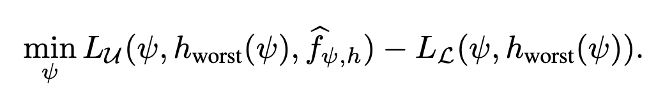

本文的核心 ——数据偏差和模型偏差是固有的，训练偏差和伪标签偏差如何缓解？
传统从分类器去考虑，这篇文章考虑从特征层面缓解。
Notes:
无标签数据的目的是，避免影响到干净的分类器，但是同时让它发挥作用，学到更好的表征，从表征层面上拉远类间的距离
先最大化pseudo head的输出混淆度 – labeled data的head，相当于让前者混乱，后者能学好
然后再最小化这种情况出现次数，有一些对抗的思路在里面

Slide 25
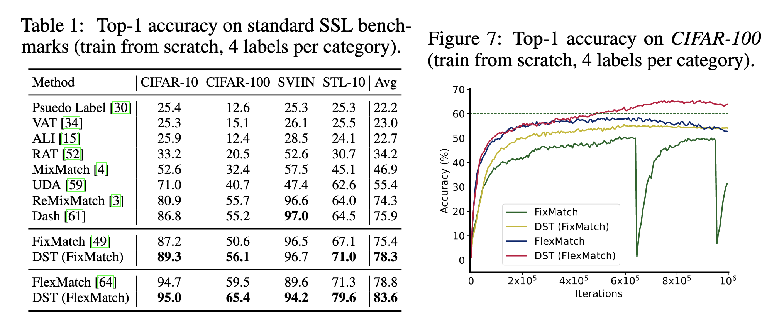
实验部分

Slide 26
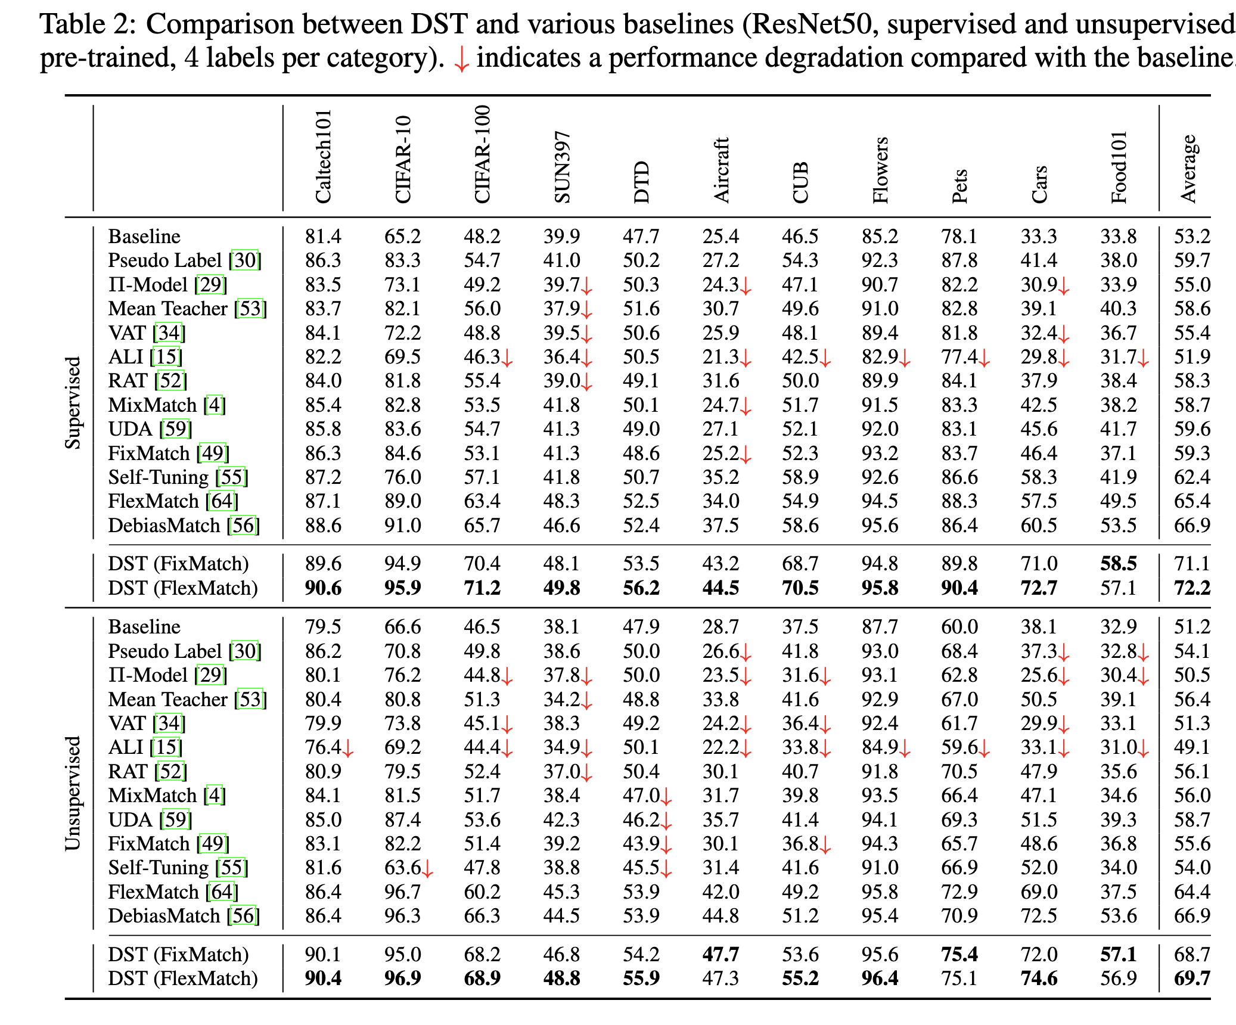
实验部分

Slide 27
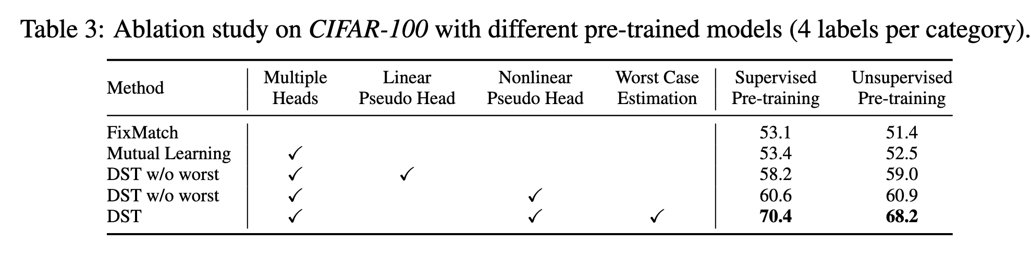


实验部分

Slide 28

实验部分

Slide 29
Few shot的pseudo label，引入这种因果推理的模式
对imbalance 问题的影响
观察few shot的pseudo label的分布情况
对抗的思想很巧妙

